Slide 1
Спуск надувной эвакуационный - средство для эвакуации инвалидов из салона вагона. Решение для электропоезда ЭП2Д.

Slide 2
^{О проблеме}
В.В. Путин: «Отношение к инвалидам — важнейший показатель зрелости общества, его консолидации и жизнеспособности.»
В настоящее время действует ГОСТ 33190-2019 «Вагоны пассажирские локомотивной тяги и моторвагонный подвижной состав. Технические требования для перевозки инвалидов и методы контроля»
П.5.5 Аварийные выходы и штатные средства аварийного спасения, предназначенные в том числе для пассажиров-инвалидов, рекомендуется предусматривать в зоне для пассажиров-инвалидов
ТР ТС 001/2011 Технический регламент Таможенного союза «О безопасности железнодорожного подвижного состава»
П.91 Пассажирские вагоны и вагоны моторвагонного подвижного состава, предназначенные для проезда граждан, имеющих ограничения в подвижности, должны быть оборудованы следующими устройствами:
а) устройства для быстрого подъема, спуска и надежного крепления инвалидных колясок;
б) специальные санузлы с увеличенной площадью;
в) проходы увеличенной ширины.
2
К сожалению, не все существующие стандартные средства эвакуации предусматривают использование инвалидами

Slide 3
^{Сравнение существующих решений}
Показатель | Тросовая сцепка (Канат) | Веревочная лестница | Носилки из огнеупорной ткани | Трап надувной авиационный (аварийный) | Устройство спасательное рукавное для двухуровневых вагонов | Спуск надувной эвакуационный «СНЭ»
Возможность быстрого развертывания приспособления | Да | Да | Да | Да | Да | Да
Возможность экстренной эвакуации на полотно, с учетом помех при размещении подвижного состава на параллельных путях, расположенных ограждающих конструкций и световых опор | Да | Да | Да | Нет | Да | Да
Возможность эвакуации через аварийные окна | Да | Да | Нет | Нет | Да | Да
Возможность использования маломобильными гражданами (инвалидом) | Нет | Нет | Нет | Нет | Нет | Да
3

Slide 4
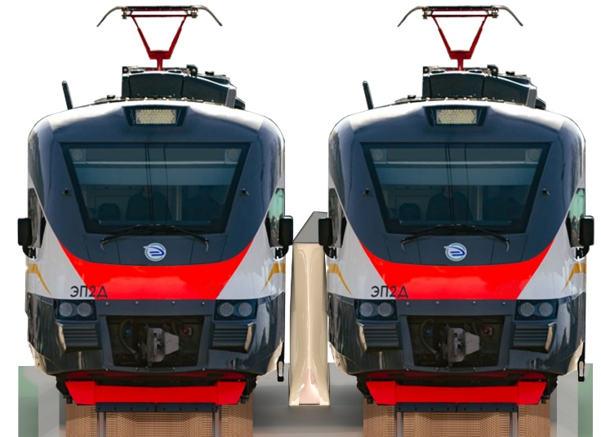
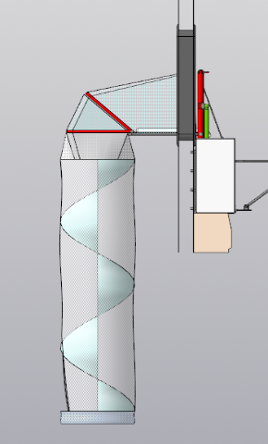
Предлагаемое решение – адаптация существующей конструкции СНЭ
Спуск надувной эвакуационный (СНЭ) - средство для безопасной эвакуации инвалидов из пассажирских вагонов локомотивной тяги модельного ряда 2019/2020
Конструкция спуска позволяет осуществлять его монтаж на вагон электропоезда в условиях депо.
Применение СНЭ в составе интерьера салона электропоезда ЭП2Д, не создает ограничений для комфортного проезда пассажиров и маломобильных граждан
Спуск надувной эвакуационный предназначен для самостоятельной эвакуации инвалида, минуя общие пути эвакуации
Спуск обеспечивает быструю и безопасную эвакуацию инвалида в условиях чрезвычайной ситуации из салона вагона на прилегающую к ж/д полотну территорию
545 мм
4

Slide 5
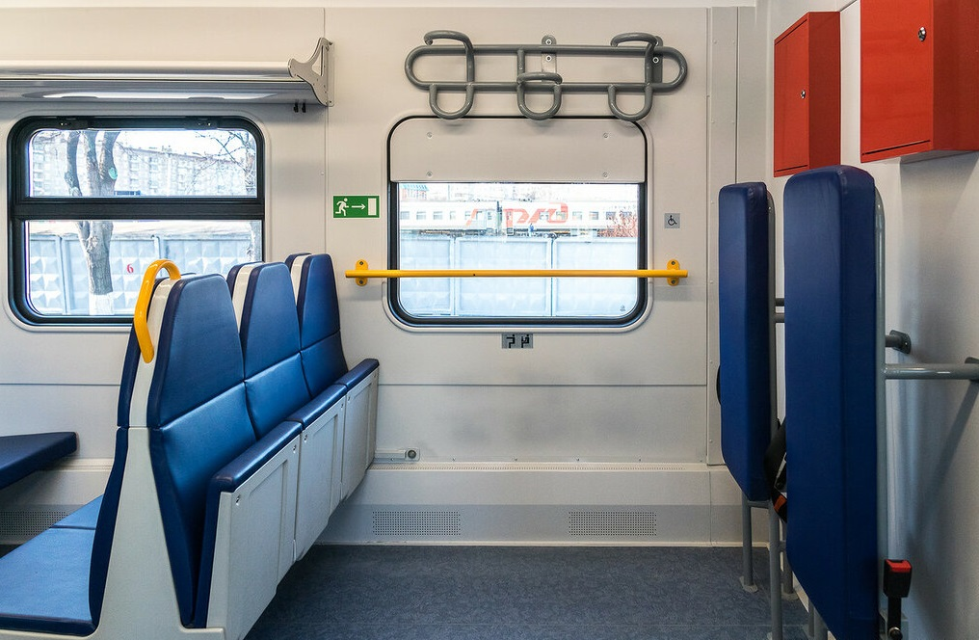
Расположение СНЭ
Один состав электропоезда комплектуется двумя устройствами СНЭ, расположенными в головном и хвостовом вагонах, непосредственно в зонах для комфортного проезда малоподвижных граждан и сопровождающих:
5

Slide 6
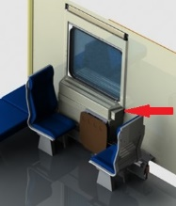
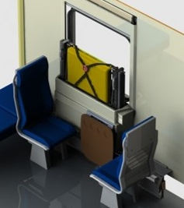
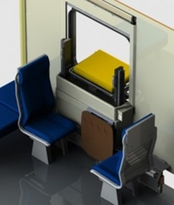
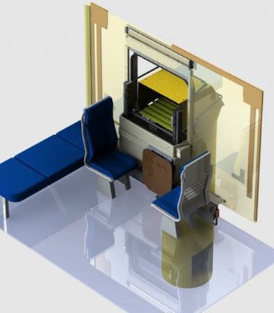
Доступность использования человеком с ограниченными возможностями
Спуск надувной эвакуационный (СНЭ) - средство не требующее применения значительной физической силы для подготовки к использованию устройства в течение 30 секунд*
Устройство активируется при повороте аварийного механизма
Механизм эвакуации извлекается из защитного кожуха в автоматическом режиме
Формируется опорная площадка для беспрепятственного и удобного использования эвакуационным выходом
6
Формируется эвакуационный выход с защитой зоны перехода в спасательный рукав специальной конфигурации, исключающей воздействие открытого огня и повреждение при выходе на полотно
*- время активации устройства не предусматривает время на разрушение целостности аварийного окна

Slide 7
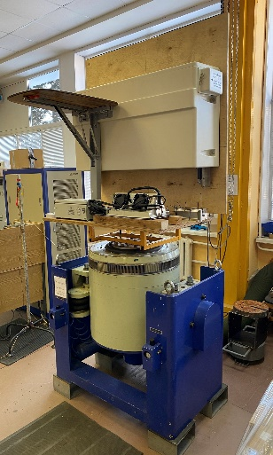
Испытания
Спуск надувной ээвакуационный прошел успешные предварительные, приемочные и квалификационные испытания:
Присвоена литера «А»;
На стойкость к климатическим и механическим внешним воздействующим факторам в ЗАО НО «ТИВ» (Протокол №ИЦ-733/06-21 от 24 февраля 2021 г.);
На соответствие требованиям санитарных правил в ФГУП ВНИИЖГ Роспотребнадзора (Экспертное заключение №102 от 23 октября 2019 г.);
Устройство сертифицировано в соответствии с требованиями ТР ЕАЭС 043/2017 (Протокол ИЦ ФГУП «ВНИИПО МЧС РОССИИ №2061/4.4-2021 от 21 июня 2021 г.) и в системе сертификации «РЕГИСТР ПОЖТЕСТ» (Сертификат №ССРП RU.ПБ34.Н.00406, выдан ИЦ ООО «НТЦ «ПОЖ-АУДИТ»).
7

Slide 8
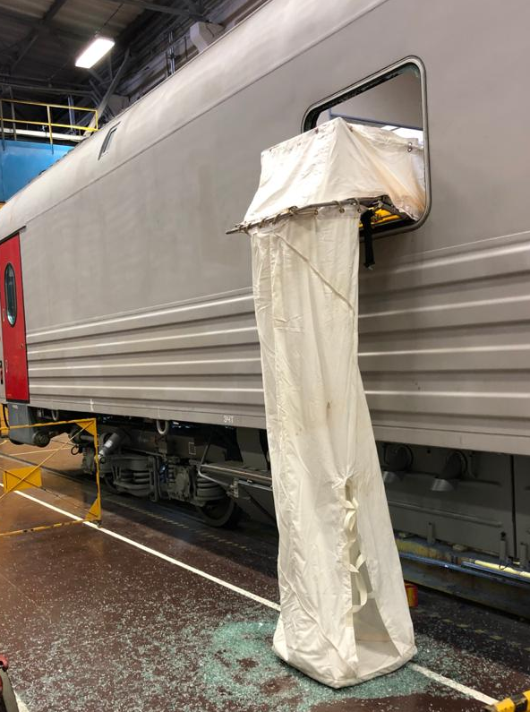
Опыт применения
С 2019 года поставлено более 50 единиц оборудования
Конструкция спуска была согласована с Роспотребнадзором РФ на ЖД транспорте, ФГУП ВНИИЖГ Роспотребнадзора, ОАО «РЖД», ОАО «ТВЗ», ВОИ, ОП «ТМХ Инжиниринг», АО «ФПК».
Спуск был принят приемочной комиссией, состоявшейся 07.11.2019 года с участием представителей ОАО «РЖД».
100 %
штабных вагонов ТВЗ оснащаются СНЭ
СНЭ получил высокую оценку Всероссийского общества инвалидов (ВОИ). По итогам реализации проекта ВОИ направило благодарственное письмо в адрес АО «ФПК»
(Исх. № 13-10 от 26.11.2019 г.)
8

Slide 9
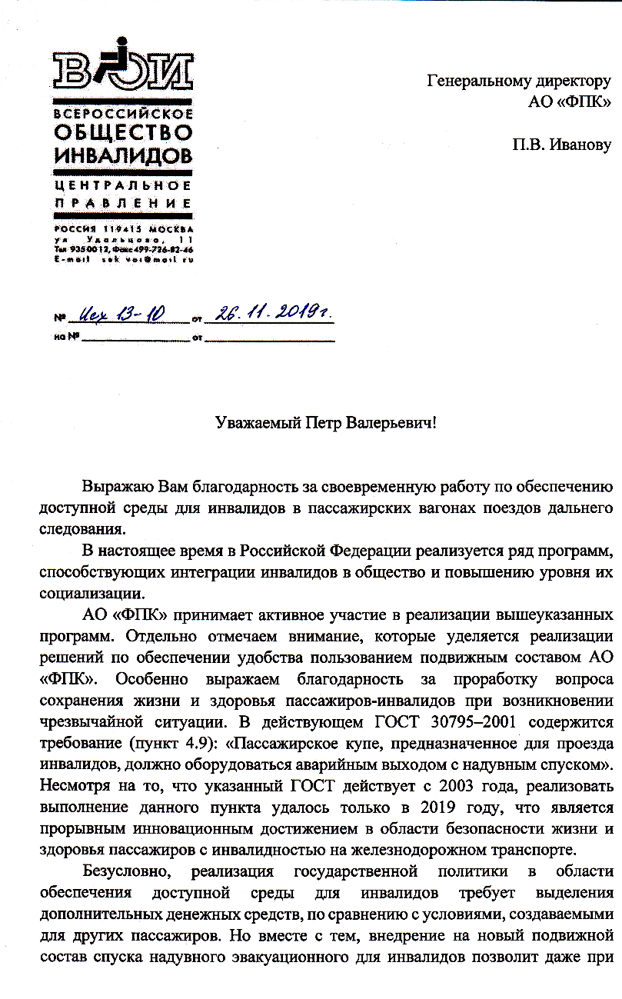
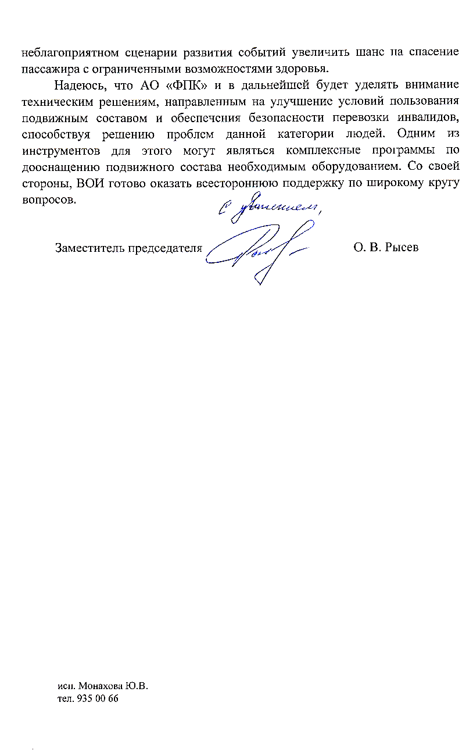
Благодарственное письмо от ВОИ
9

Slide 10
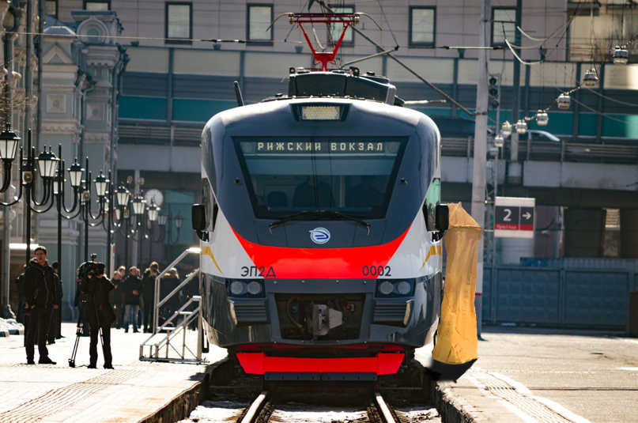
Пример СНЭ на электропоезде «ЭП2Д»
10

